Slide 1

第五章 大数定律和中心极限定理
关键词：
契比雪夫不等式
大数定律
中心极限定理

Slide 2
§1 大数定律
背景 本章的大数定律，对第一章中提出的
“频率稳定性”，给出理论上的论证
为了证明大数定理，先介绍一个重要不等式

Slide 3
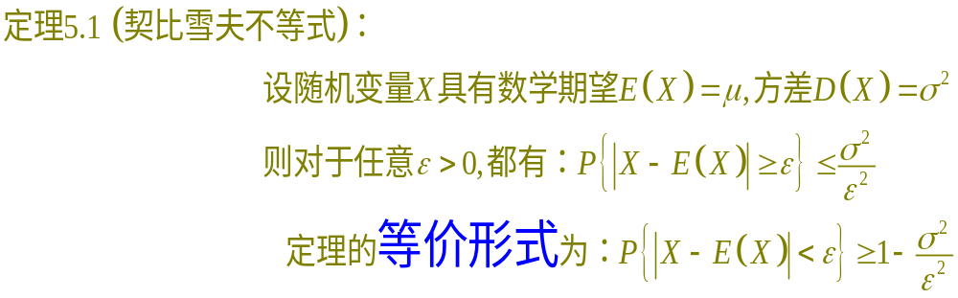
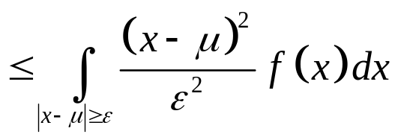
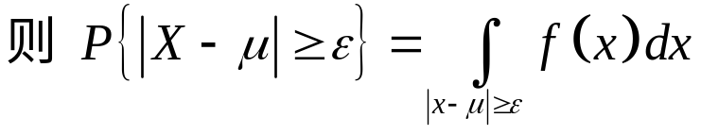

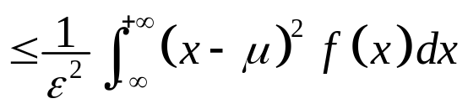
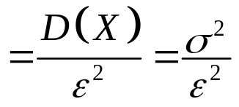




Slide 5
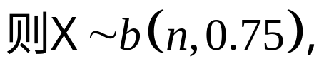
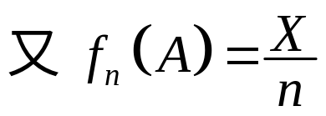
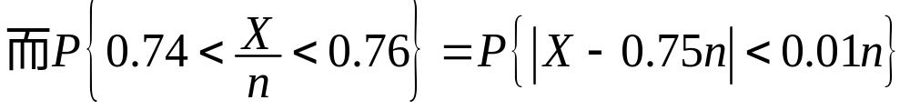
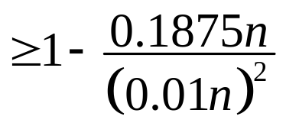
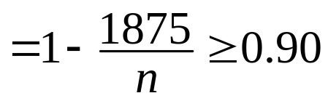

例1：在n重贝努里试验中，若已知每次试验事件A
出现的概率为0.75，试利用契比雪夫不等式估
计n,使A出现的频率在0.74至0.76之间的概率不
小于0.90。

Slide 6
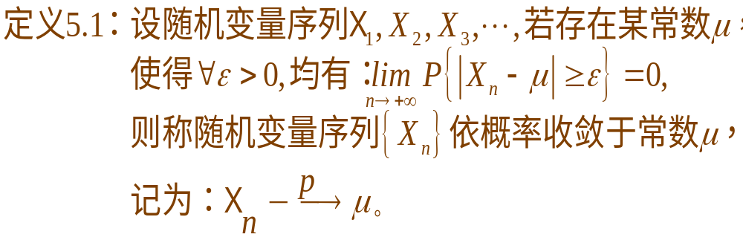
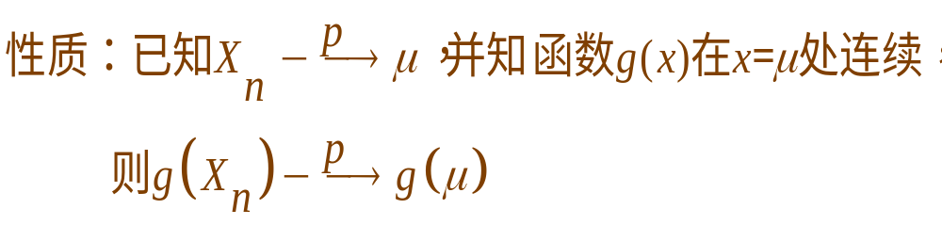
随机变量序列依概率收敛的定义

Slide 7
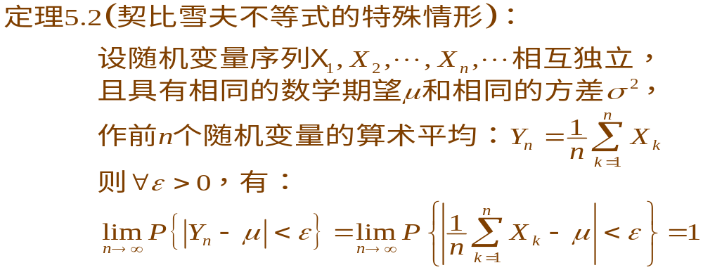
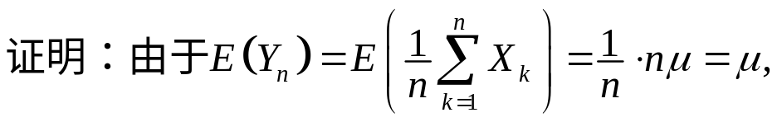
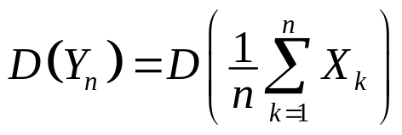
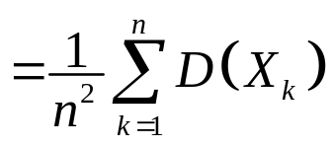
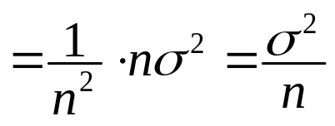
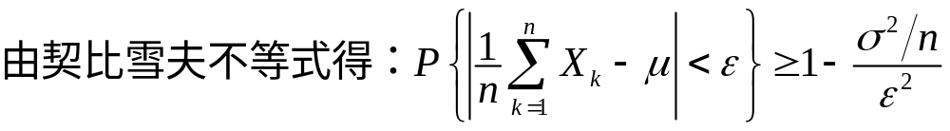
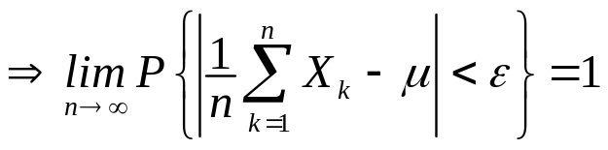

Slide 8
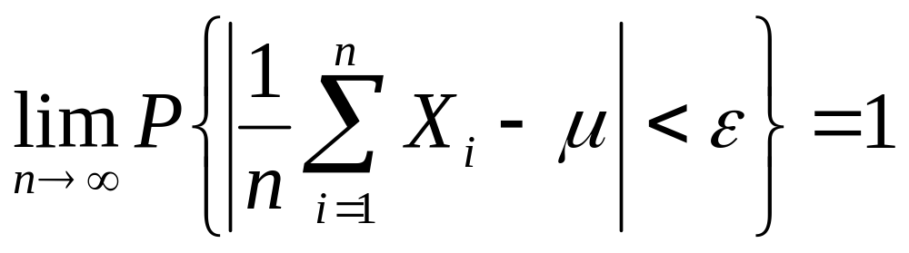
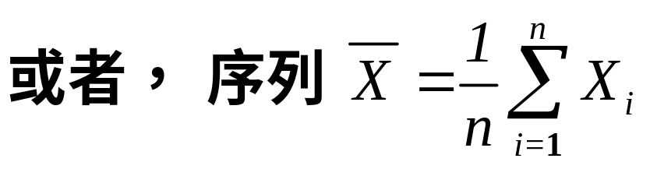
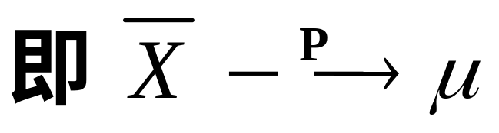
[辛钦大数定理（弱大数定理）] 设X₁,X₂,…,X_{n}…为独立、同分布的随机变量，且有相同的数学期望E（X_{i}）= μ（i=1,2,…），
则对∀ε>0，有
以概率收敛于μ

Slide 9
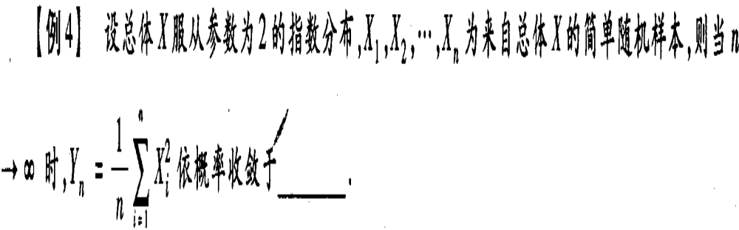
03,3,4分

Slide 10
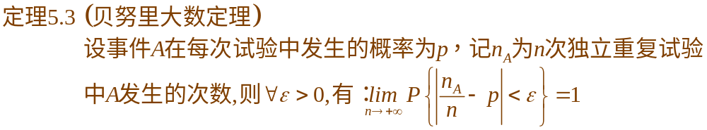
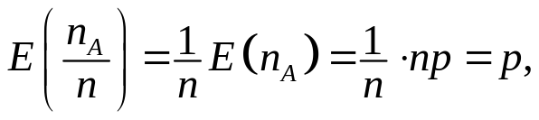
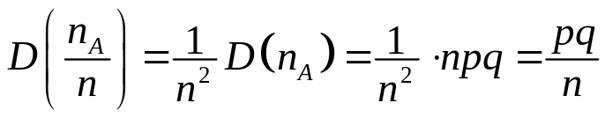
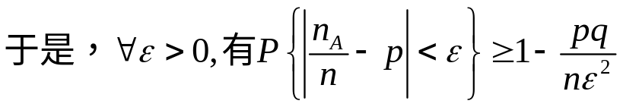
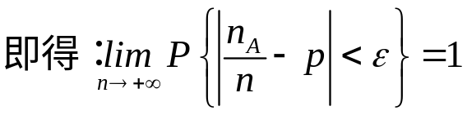
大数定律的重要意义：
贝努里大数定律建立了在大量重复独立试验中事件出现频率的稳定性，正因为这种稳定性，概率的概念才有客观意义，贝努里大数定律还提供了通过试验来确定事件概率的方法，既然频率n_{A}/n与概率p有较大偏差的可能性很小，我们便可以通过做试验确定某事件发生的频率并把它作为相应的概率估计，这种方法即是在第7章将要介绍的参数估计法，参数估计的重要理论基础之一就是大数定理。

Slide 11
§2 中心极限定理
背景：
有许多随机变量，它们是由大量的相互独立的随机变量的综合影响所形成的，而其中每个个别的因素作用都很小，这种随机变量往往服从或近似服从正态分布，或者说它的极限分布是正态分布，中心极限定理正是从数学上论证了这一现象，它在长达两个世纪的时期内曾是概率论研究的中心课题。

Slide 12
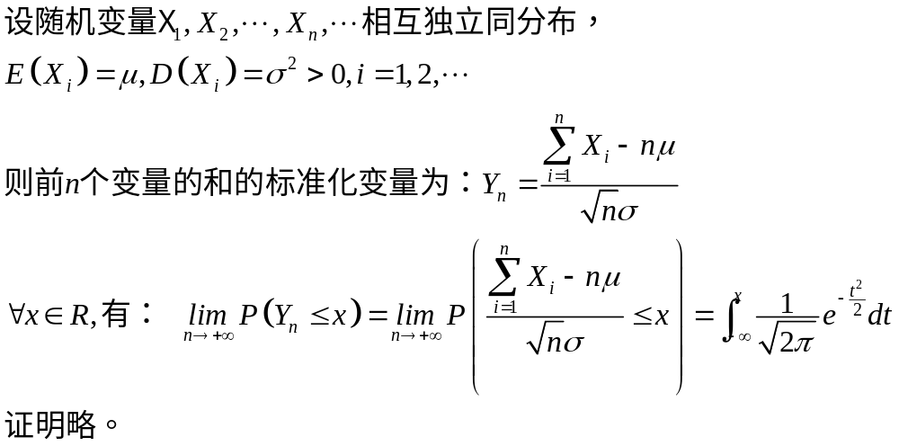
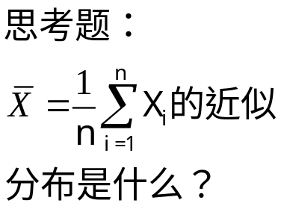
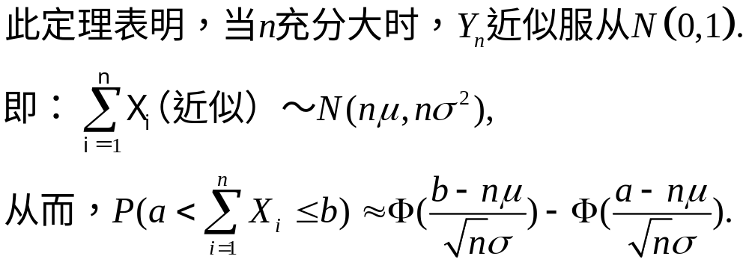
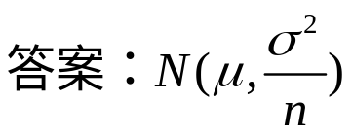

Slide 13
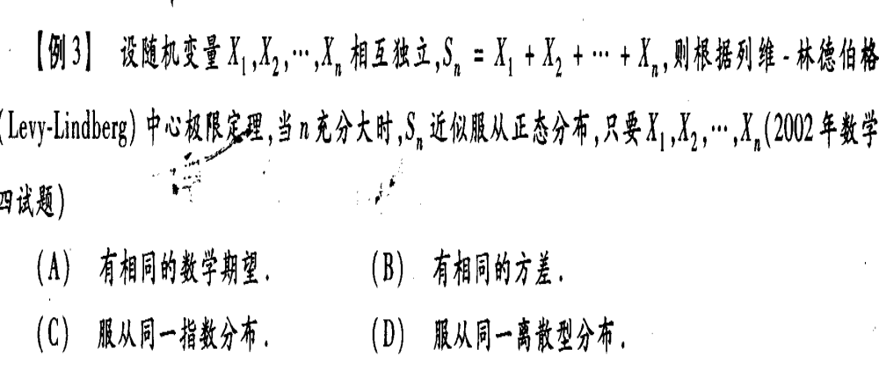
02，4，3分

Slide 14

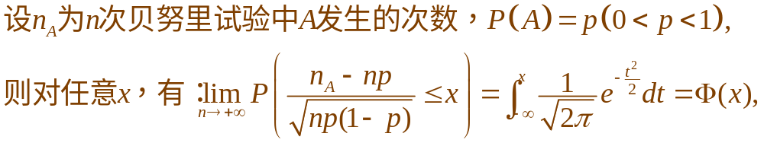
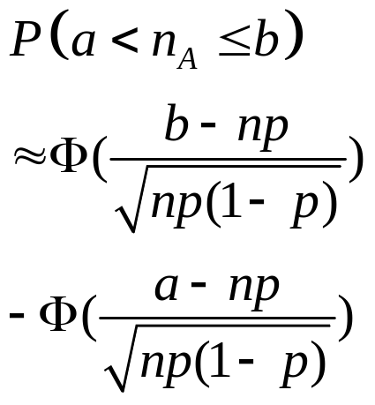
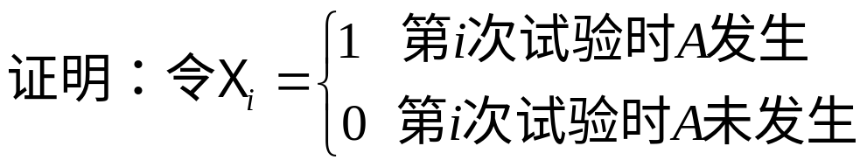

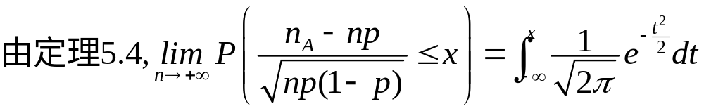

二项分布和正态分布的关系

Slide 15
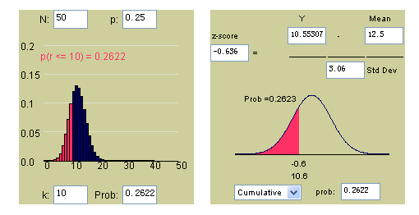
示意例图

Slide 16
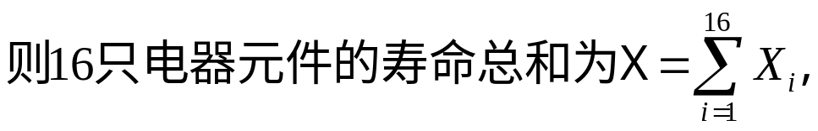

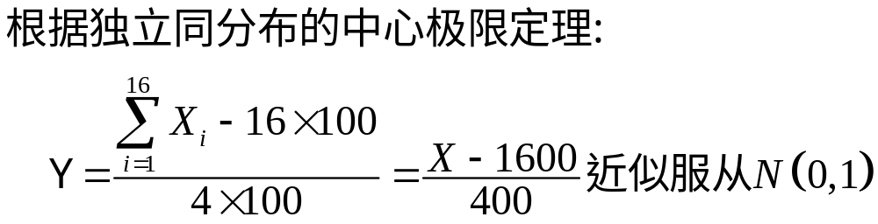

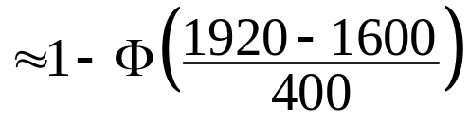

例2：设某种电器元件的寿命服从均值为100小时的指
数分布，现随机取得36只，设它们的寿命是相互
独立的,求这36只元件的寿命的总和大于3920小
时的概率。

Slide 17


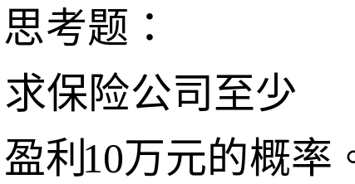
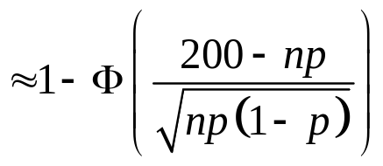


例3：某保险公司的老年人寿保险有1万人参加，每人每年交200 元, 若老人在该年内死亡，公司付给受益人1万元。设老年人死亡 率为0.017，试求保险公司在一年内这项保险亏本的概率。

Slide 18


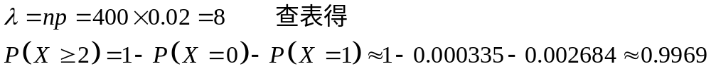

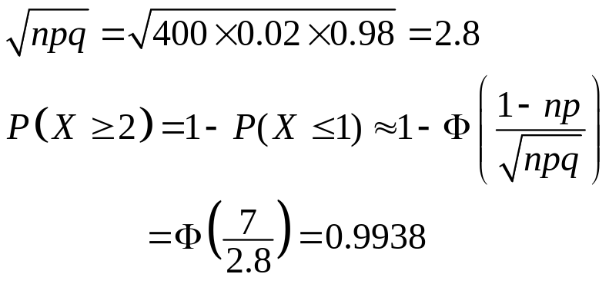
例4：设某工厂有400台同类机器，各台机器发生故障的概 率都是0.02，各台机器工作是相互独立的，试求机 器出故障的台数不小于2的概率。

Slide 21
[辛钦大数定理（弱大数定理）] 设X₁,X₂,…,X_{n}…为独立、同分布的随机变量，且有相同的数学期望E（X_{i}）= μ（i=1,2,…），
则对∀ε>0，有
以概率收敛于μ

Slide 22
大数定律的重要意义：
贝努里大数定律建立了在大量重复独立试验中事件出现频率的稳定性，正因为这种稳定性，概率的概念才有客观意义，贝努里大数定律还提供了通过试验来确定事件概率的方法，既然频率n_{A}/n与概率p有较大偏差的可能性很小，我们便可以通过做试验确定某事件发生的频率并把它作为相应的概率估计，这种方法即是在第7章将要介绍的参数估计法，参数估计的重要理论基础之一就是大数定理。

Slide 24
二项分布和正态分布的关系

Slide 25




第六章 数理统计的基本概念
关键词：
总 体
个 体
样 本
统 计 量

Slide 26
引言：数理统计学是一门关于数据收集、整理、分析 和推断的科学。在概率论中已经知道，由于大 量的 随机试验中各种结果的出现必然呈现它的 规律 性，因而从理论上讲只要对随机现象进行 足够多次观察，各种结果的规律性一定能清楚 地呈现，但是实际上所允许的观察永远是有限 的，甚至是 少量的。
例如：若规定灯泡寿命低于1000小时者 为次 品，如何确定次品率？由于灯泡寿命试验是 破坏性试验，不可能把整批灯泡逐一检测，只 能抽取一部分灯泡作为样本进行检验，以样本 的信 息来推断总体的信息，这是数理统计学研 究的问题之一。

Slide 27

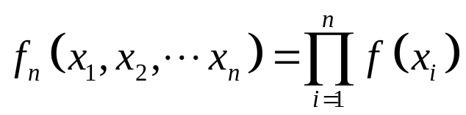
§1 总体和样本
总体：研究对象的全体。如一批灯泡。
个体：组成总体的每个元素。如某个灯泡。
抽样：从总体X中抽取有限个个体对总体进行观察的取值过程。
随机样本：随机抽取的n个个体的集合(X₁,X₂,…,X_{n}), n为样本容量
简单随机样本：满足以下两个条件的随机样本(X₁,X₂,…,X_{n})称 为简单随机样本。
1. 每个X_{i}与X同分布
2. X₁,X₂,…,X_{n}是相互独立的随机变量
[说明]：后面提到的样本均指简单随机样本，由概率论知，若总体X 具有概率密度f(x)，
则样本（X₁,X₂,…,X_{n}）具有联合密度函数：
Notes:
注意：总体和样本都是随机变量

Slide 28
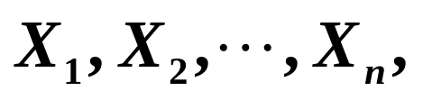

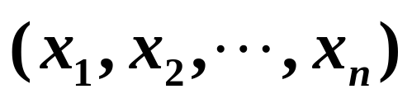
样本概念的二重性
样本：(1)从总体中随机抽取n个个体
n维随机变量 就是一个样本，
n为样本容量 。
(2) 对这n个个体 进行测试，得
到一组数据 ，这组数据叫做样本值，样本值也简称为样本。
这就是样本的二重性。

Slide 29

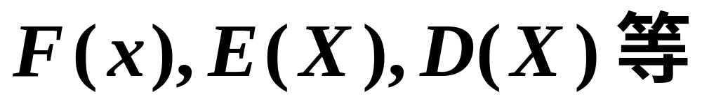
数理统计：利用样本 对总体X 的
做出推断(估计）。

Slide 30
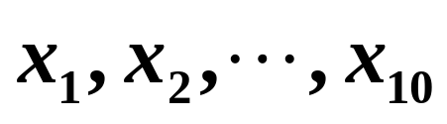

二. 统计量
如，考察物体a的长度，测量10次，得到数据
总体
样本
统计量：
整理分析由样本构造出来的统计量，然后利用统计量对总体进行推断
（关键的环节）

Slide 31





统计量：样本的函数 ，且不含未知参数。
称为统计量的值。
为r.v.
2. 常见的统计量
估计
弱大数定理
估计

Slide 32









估计
估计
（4）样本的k阶原点矩：
（5）样本的k阶中心矩：
估计
特别的，
估计

Slide 33







Slide 34




Slide 35

随机变量独立性的定理
返回
Notes:
只看第一个定理就可以了

Slide 36





§2 常用的分布
n=1
n=4
n=10
Notes:
Gama函数：广义积分

Slide 37









-

Slide 38









Slide 39
















t-

Slide 40

t分布的性质：
（1）
即 分布的极限（ 分布是标准正态分布
（2） ，则

Slide 41





Slide 42









F-

Slide 43





Slide 44




例2：设X₁,X₂,X₃,X₄是来自正态总体N(0,2²)的简单随机样本，
则 服从______分布 ；

Slide 45



例3：设X₁,X₂,X₃,X₄是来自正态总体N(0,2²)的简单随机样本，则
（Ｘ_{１}^{２}＋Ｘ_{２}^{２}）／（Ｘ_{３}^{２}＋Ｘ_{４}^{２}）服从______分布。

Slide 46


Slide 47





四. 正态总体统计量的分布
定理1 设总体
~正态分布
线性组合

Slide 48




标准化，得到

Slide 49



独
受到1个约束，独立的变量个数为n-1

Slide 50


且相互独立

Slide 51






Slide 52


Slide 53




Slide 54






Slide 55


Slide 56




Slide 57







Slide 58



Slide 59






其中
则

Slide 60


Slide 61






Slide 62
作业题
P95 ：19

Slide 63
作业题
P111 ：8

Slide 64
复习

Slide 65
§2 常用的分布
Notes:
Gama函数：广义积分

Slide 66
t分布的极限分布是标准正态分布

Slide 67


Slide 68
四个定理. 正态总体统计量的分布
定理1 设总体
标准化，得到

Slide 69

独
受到1个约束，独立的变量个数为n-1

Slide 70

Notes:
四个定理都是关于统计量的分布情况，即所研究的函数不含有未知数。

Slide 71

返回

Slide 72

返回

Slide 73


Slide 74
返回

Slide 75


